Slide 1
Undervisning för psykisk hälsa
– med fokus på fysisk aktivitet
Undervisnings­materialet har tagits fram av Nationellt resurscentrum för biologiundervisning (2026) i samarbete med Marie Graffman-Sahlberg (Fil. Lic., leg. lärare i Idrott & Hälsa) och Johan Persson (leg. lärare i Idrott & Hälsa), båda verksamma vid Katedralskolan i Uppsala. Erik Allard (leg. lärare i Psykologi och Idrott & Hälsa) och Mikaela Hilbertsson (leg. lärare i Naturkunskap & Idrott och Hälsa), båda vid Polhemskolan i Lund, har granskat och gett förslag på kompletteringar. Materialet har även granskats och kompletterats av Siri Helle, leg. Psykolog, samt av representanter för Svenska idrottslärarföreningen.
Allt material finns samlat på www.bioresurs.uu.se

Slide 2
Hur hänger kondition ihop med psykisk hälsa?
Tro och mening
Känslor
ANDTS
Fysisk aktivitet
Tankar
Stress
Hälsa
Relationer
Sömn
Fritids-intressen
Åter-hämtning
Studie-vanor
Kost
Sexualitet
Coping - strategier
Notes:
Översiktsbild som visar delar som kan ingå i undervisning om psykisk hälsa.
Svart text motsvarar innehållet i de moduler som ingår i undervisningsmaterialet.
Vit text för delar som för närvarande inte ingår i undervisningsmaterialet.
Röd färg för den modul som tas upp i denna PPT.
Modulen om fysisk aktivitet är utvecklad framförallt för genomförande av undervisning i ämnet Idrott- och hälsa.
Innehållet går utmärkt att kombinera med undervisning i biologi och naturkunskap.
Syftet med modulen Fysisk aktivitet är att ge eleverna
Kunskap om varför fysisk aktivitet är viktigt för psykisk hälsa
Kunskap om och praktisk tillämpning av olika typer av konditionsstärkande aktiviteter
Planering, genomförande samt utvärdering av resultat kopplade till en laborativ undervisningsmodell med tema kondition, där den egna fysiska och psykisk hälsan står i centrum.
Innehållet i modulen behandlar följande centrala innehåll i Idrott- och hälsa
Grundskolan (Lgr22)
Åk 7 – 9: Rörelse
Komplexa rörelser i lekar, spel, idrotter och andra rörelseaktiviteter, inom­hus och utomhus.
Träningslära: konditionsträning, koordinationsträning, styrketräning och rör­lighetsträning utifrån olika ändamål och individuella behov.
Olika verktyg, däribland digitala för att planera, genomföra och värdera rörelse­aktiviteter.
Åk 7 – 9: Hälsa och levnadsvanor
Planering och genomförande av olika aktiviteter utifrån hur de påverkar olika aspekter av fysisk förmåga och olika aspekter av hälsa.
Undersökande av möjligheter till daglig rörelse i närmiljön.
Samtal om upplevelser av olika aktiviteter och värdering av hur de påverkar olika aspekter av fysisk förmåga och olika aspekter av hälsa.
Gymnasiet (Gy25)
Kroppslig förmåga:
En bredd av motions- och idrottsaktiviteter som utvecklar en allsidig kroppslig förmåga, däribland dans.
Grundläggande anatomi och fysiologi i relation till rörelseaktiviteter.
Praktisk tillämpning av olika träningsmetoder, däribland metoder för konditions-, styrke- och koordinationsträning.
Effekter av olika träningsmetoder.
Planering och genomförande av rörelseaktivitet samt utvärdering av resultat.
Digitala hjälpmedel för träning och hälsa, till exempel pulsmätare, stegräknare och träningsappar.
Levnadsvanor och hälsa:
Olika hälsofaktorer som påverkar fysisk, psykisk och social hälsa, till exempel kost, sömn och stress.

Slide 3
Lektion 5 – med laboration 4 - Gruppträningslabb
Kort om motivation för att konditionsträna
Laboration 4 - gruppträningslabb

Slide 4
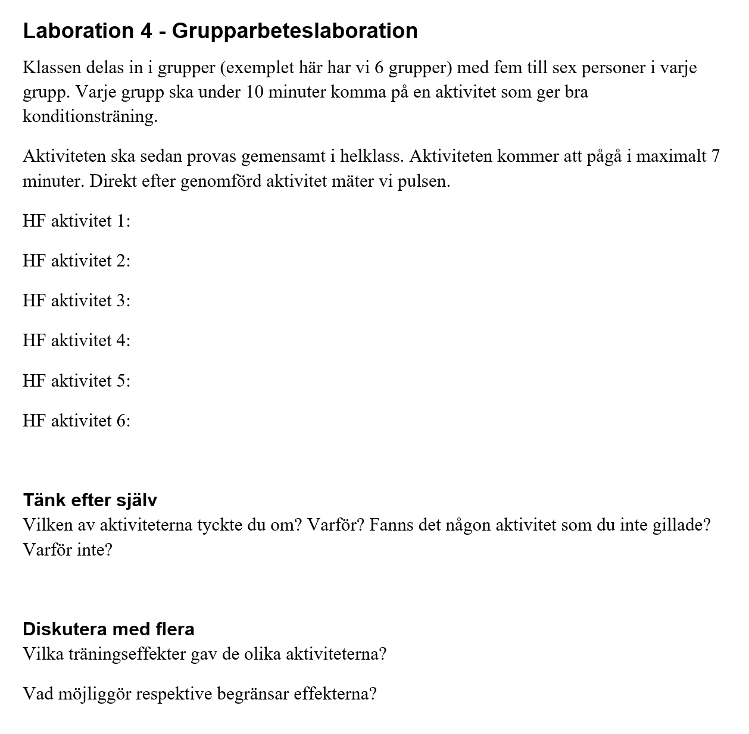
Laboration 4 Grupparbete
Tänk efter själv
Vilken av aktiviteterna tyckte du om? Varför?
Fanns det någon aktivitet som du inte gillade?
Varför inte?
Diskutera med flera
Vilka träningseffekter gav de olika aktiviteterna?
Vad möjliggör respektive begränsar effekterna?
Notes:
Syftet med denna labb är att få eleverna att tänka till lite, vilken typ av aktivitet ger en ökad puls. Dela in klassen i ex.5 grupper. Be dem att i varje grupp hitta på en pulshöjande aktivitet för hela klassen (ca 3-5 min lång). Aktiviteten får gärna vara rolig. Efter varje redovisad aktivitet mäter ni pulsen och diskuterar varför de uppmätte den puls de fick.

Slide 5
Till nästa gång!
Skriv in dina reflektioner om laboration 4 i laborationshäftet
Testa ytterligare en vardagsmotionsaktivitet (fyll i vad du testar i laborationshäftet)

Slide 6
Lektion 6 – med laboration 5 – Boll/Danslabb
Kort om motivation för att konditionsträna
Diskussion om självbestämmandeteorin
Laboration 5 – boll/danslabb

Slide 7
Diskussion om självbestämmandeteorin
Vad påverkar motivationen att konditionsträna?
För att bli motiverad att träna behöver man tre saker:
Autonomi – känna att man kan bestämma själv att man vill träna (inte att man måste)
Kompetens – känna att man klarar av träningen (att man ser utveckling)
Samhörighet – känna sig sedd och trygg (positiva relationer)
Notes:
Ett exempel på en teori om motivation kallas ”Självbestämmandeteorin”.
Om man skulle använda den för att tänka om vad som påverkar om jag tränar eller inte så utgår man från tre faktorer.
Autonomi
Kompetens
Samhörighet
Viktigt att poängtera är att dessa tre faktorer i sig är grundstenar för god psykisk hälsa, inte bara för motivation till träning.
Exempel på avhandling som använt självbestämmande-teorin i arbete om fysisk aktivitet/träning:
https://gupea.ub.gu.se/bitstreams/cc8700a7-eb16-46b5-9c62-966064193853/download
Andra viktiga aspekter för att motivera träning är att man:
- Att man upplevt positiva känslor efter att ha tränat
Att man känner att jag kan mer än jag tror
Man kan också prata om inre och yttre motivation.
Varför springer jag?
Jag springer för att må bra (inre motivation, salutogen inställning)
Jag springer för betyget i idrott- och hälsa (yttre motivation)
Begreppet GRIT används ibland i motivationssammanhang. Begreppet står för förmågan att hålla ut och hålla i trots motgångar. ”Jävlar anamma”, att inte ge sig. Det kan vara ytterligare ett begrepp att nämna i sammanhanget motivation.

Slide 8
Vem tränar fortfarande om ett år?
Diskutera gärna utifrån självbestämmandeteorin
Läs om Leo och Elia. Diskutera sedan:
Hur stor sannolikhet (0–100 %) är det att personen fortfarande tränar om ett år?
Vilka faktorer enligt självbestämmandeteorin talar för, respektive mot att personen lyckas?
Vad skulle öka sannolikheten att personen håller i träningen?
Autonomi? (bestämma själv)
Kompetens? (klarar av)
Samhörighet? (positiva relationer)
Leo, åk 2 på gymnasiet vill börja springa för att må bättre och orka mer. Han har hittat ett ambitiöst träningsschema, och anmält sig till ett motionslopp. Men veckorna blir ofta röriga och han blir bara stressad när han inte hinner följa sitt schema när plugg och annat ska hinnas med också.
Elia, åk 9, har börjat träna på gym med några kompisar. Hon tycker träningen är okej, men det som verkligen motiverar är att hänga med gruppen. Under sommaren åker många vänner bort, det blir då uppehåll i två månader med all träning.
Notes:
OBS! Förslaget på diskussionsövning är framtaget med stöd av AI (Copilot).
Förslag på diskussionsövning med stöd av självbestämmandeteorin, i mindre grupper.
De två fiktiva personerna beskrivs kort om vad de gör just nu.
Diskussionsfrågan handlar om vad som talar/för mot att personerna ska lyckas hålla i den fysiska aktiviteten på lite längre sikt.
Förslag på argument (med några exempel på hur självbestämmandeteorin kan användas som stöd i argumentationen):
Leo: Sannolikhet: ca 40–60 %
Talar för:
Har gjort ett schema, vill ha en plan – KOMPETENS (jag vet vad jag ska göra)
Vill må bättre och orka mer (inre motivation) – AUTONOMI (jag vill)
Talar emot:
Mycket stress och tidsbrist, och oregelbundna veckor
Risk att träningen blir ännu en ”måste-grej” (stress)
Brist på socialt stöd, ingen stödjande relation?
Vad skulle öka sannolikheten:
Kortare, flexibla pass (t.ex. 20 min)
Att sänka kraven, fokusera på känsla – inte prestation (all träning räknas, istället för jag måste följa schemat).
Att koppla träningen till stresshantering
Att hitta en träningskompis, eller grupp?
Elia: Sannolikhet: ca 40–70 %
Talar för:
Stark social motivation (SAMHÖRIGHET – positiva relationer)
Tränar regelbundet när gruppen är igång
Tycker det är roligt att träna med andra
Talar emot:
Saknar egna rutiner
Sommaruppehåll kan bryta vanan
Motivation sjunker när kompisarna är borta
Vad skulle öka sannolikheten:
En ”sommarplan” med enkla pass
Att hitta en eller flera andra träningskompisar så att det inte blir så långt uppehåll
Att prova andra gruppaktiviteter

Slide 9
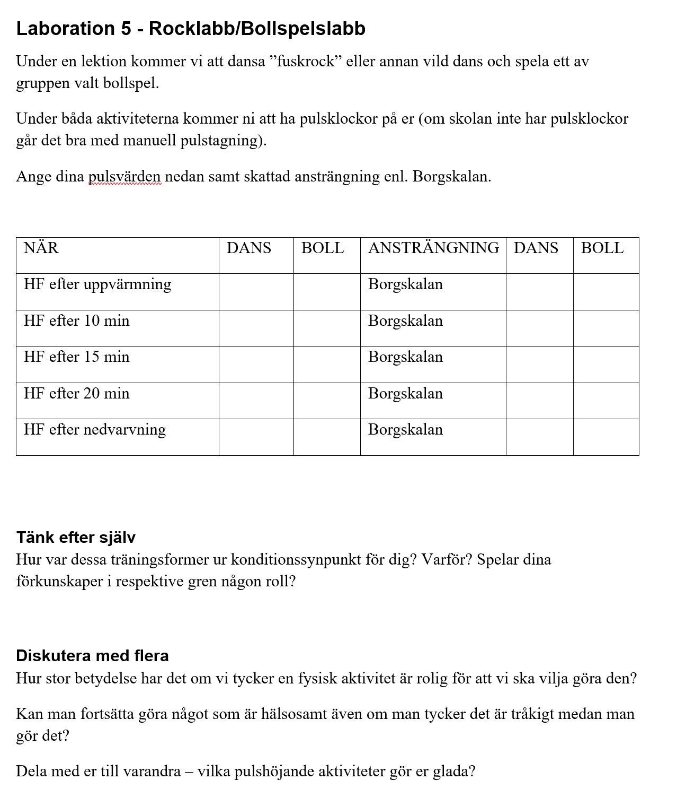
Laboration 5 Dans och bollspel
Tänk efter själv
Hur var dessa träningsformer ur konditionssynpunkt för dig? Varför? Spelar dina förkunskaper i respektive gren någon roll?
Diskutera med flera
Hur stor betydelse har det om vi tycker en fysisk aktivitet är rolig för att vi ska vilja göra den?
Kan man fortsätta göra något som är hälsosamt även om man tycker det är tråkigt medan man gör det?
Dela med er till varandra – vilka pulshöjande aktiviteter gör er glada?
Notes:
Laboration 5 / Dans och bollspelslabb.
Rock- och bollspelslabb. Se sid 8 i labbhäftet. Syftet med denna labb är att låta eleverna få prova på bollspel/lagspel och vild dans och jämföra pulsen efter de olika aktiviteterna. Vi har använt oss av basket (smålagspel) och ”fusk” rocken roll men det går jättebra att använda andra bollspel och danser bara de är högt tempo i aktiviteten. I diskussionen efteråt är det bra om du kollar upp vilken aktivitet eleverna låg högst i puls för att sedan ställa frågan varför det varierade mellan individerna. Vidare diskussion är hur mycket ”rolighetsgraden” påverkar deras upplevelse av ansträngningsgrad enligt Borgskalan samt hur Borgskalan korrelerade med pulsen.

Slide 10
Till nästa gång!
Skriv in dina reflektioner om laboration 5 i laborationshäftet
Testa ytterligare en vardagsmotionsaktivitet (fyll i vad du testar i laborationshäftet)

Slide 11
Lektion 7 – med laboration 6 – promenadlabb
Om aerob och anaerob träning
Begreppen syreskuld och steady state
Laboration 6 – Varierad och utmanande promenadlabb

Slide 12
Aerob- och anaerob träning
För att få energi till att skutta och leka måste vi äta.
När fett och kolhydrater förbränns med syre utvinner vi energi för rörelse med restprodukterna CO2 och H2O = Aerob träning
Fett och/eller kolhydrater + O2 => energi + H2O + CO2

Slide 13
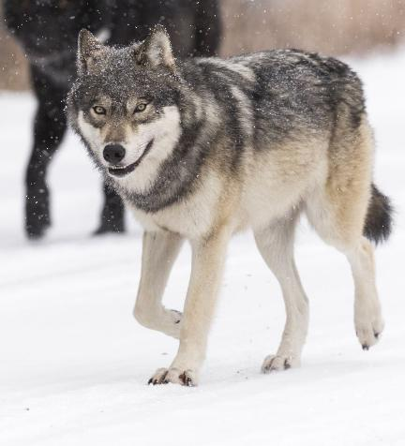
Anaerob träning
Din puls kan inte hoppa från ex 60 slag/min direkt till 170 slag/min. Hur gör jag då om jag måste springa ifrån en arg varg?
I muskeln finns lagrat glykogen (lager av glukos) som muskeln kan utvinna energi ur utan behov av tillförsel av massa mer syre via blodet.
När glukos förbränns utan syre (anaerobt) bildas restprodukten laktat (mjölksyra) = Anaerob träning
Glykogen => (flera steg) => energi + laktat (mjölksyra)

Slide 14
SYRESKULD
När man får mjölksyra ska man lägga sig ner och vila då?
Nej försök alltid att ”jogga ur” dvs. kom ner i tempo så att syretransporten fungerar (aeroba processen) då kommer blodet att hjälpa till och få bort mjölksyran. När du kommer upp för den långa backen eller i mål efter ett 400m lopp längtar dina muskler efter syre, detta kallas för syreskuld. Du kommer att bli väldigt andfådd efter en liten stund och det är kroppens sätt att betala tillbaka syreskulden.

Slide 15
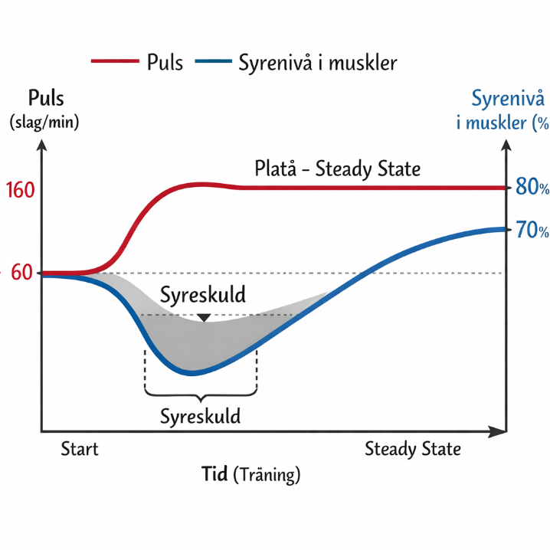
Steady State STATE det behagliga tempot
Notes:
Om du tänker dig att du är ute och springer en lite längre sträcka. Innan löptillfället har du t.ex. en puls på 60 slag/min och så startar du att springa, då hinner inte hjärtat pumpa ut tillräckligt med syresatt blod på en gång för det ökade kravet som musklerna har alltså måste musklerna få energi genom den anaeroba processen. Efter en stund har hjärtat hunnit i kapp och pumpar i ett tempo som ger dig den mängd syre som behövs för arbetet, aerob process, i det här fallet 155 slag/minut. Ofta upplever man att löpningen är behaglig då = ”steady state”.
Steady state innebär att man kan hålla en jämn intensitet i den fysiska aktiviteten under längre tid (uthållighet) eftersom puls och andning stabiliserats efter kraven på syresättning.
Diagrammet är AI-genererat i Microsoft 365

Slide 16
En 16-åring promenerar raskt och får en puls på 170 slag/minut.
Diskutera tänkbara förklaringar!
Notes:
Tänkbara förklaringar:
Stress, rädsla och oro kan orsaka pulshöjning.
Personen är helt otränad vilket gör att kroppens viktigaste muskel, hjärtat, har för liten slagvolym som gör att även liten ansträngning ger hög puls (HF)
Personen kanske fått i sig mycket koffein (energidryck) vilket höjer pulsen
Personen har något fel på sitt hjärta som gör att slagvolymen påverkas så att ansträngningen ger denna höga puls.
Personen kan vara så kallat ”övertränad” (brist på återhämtning) eller har en infektion i kroppen som ger en förhöjd puls.

Slide 17
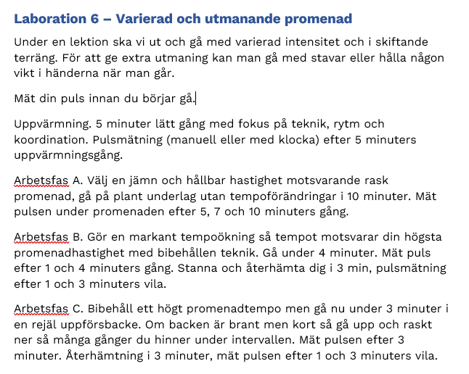
Laboration 6 – Varierad och utmanande promenadlabb
Tänk efter:
Försök att analysera dina egna pulsvärden utifrån begreppen steady state och syreskuld.
Diskutera med flera
Hur bibehåller vi en hälsosam vana när motivationen tryter?
Vad skiljer inre motivation från yttre (t.ex. betyg/utseende)?
Notes:
Promenad med extra belastning ger eleverna möjlighet till att uppleva såväl steady state som aerob- och anareob träning samt eventuellt syreskuld (beroende av t ex backens lutning, längd samt intensiteten). Du som lärare får lägga upp en bra rutt gärna med backar (anaerob träning samt syreskuld) och lättare terräng (aerob träning och steady state). Diskutera gärna elevernas upplevelse av aero- och anaerob träning samt om de upplevt steady state samt syreskuld.

Slide 18
Till nästa gång!
Skriv in dina reflektioner om laboration 6 i laborationshäftet
Läs om syreskuld och steady state i teorihäftet
Testa ytterligare en vardagsmotionsaktivitet (fyll i vad du testar i laborationshäftet)

